Slide 1
ДОКЛАД заведующего
О ДЕЯТЕЛЬНОСТИ Муниципального автономного дошкольного образовательного учреждения «ДЕТСКИЙ САД ОБЩЕРАЗВИВАЮЩЕГО ВИДА №17» НИЖНЕКАМСКОГО МУНИЦИПАЛЬНОГО РАЙОНА РЕСПУБЛИКИ ТАТАРСТАН за 2017 ГОД

Slide 2
Юридический и фактический адрес: 423578,
Республика Татарстан, г.Нижнекамск, ул.Тукая, д.35А
Телефон: 8 (8555) 39-83-97
Учредитель Учреждения: Муниципальное образование «Нижнекамский муниципальный район»
Организационно-правовая форма учреждения:
муниципальное автономное учреждение.
Устав ДОУ утвержден приказом Межрайонной ИФНС России №7 по Республики Татарстан от 23 августа 2016 г.
Сайт учреждения: https://edu.tatar.ru/nkamsk/dou17
Почта: detsad17@inbox.ru
Режим работы: 5-ти дневная рабочая неделя, 12-ти часовой рабочий день (с 6.00 до 18.00)

Slide 3
Детский сад был открыт в 26 марта 1973 года.
Общая площадь здания 3027,5 кв.м.,
Площадь земельного участка 9003 кв.м.
Отопительная площадь – 1997,4 кв.м
Территория по периметру ограждена металлическим забором высотой 2 метра.
Территория ДОУ озеленена кустарниками,
лиственными и хвойными деревьями, летом разбиваются цветники.

Slide 4
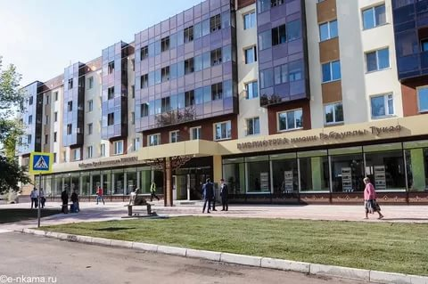
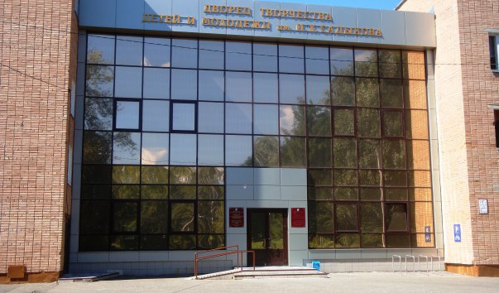
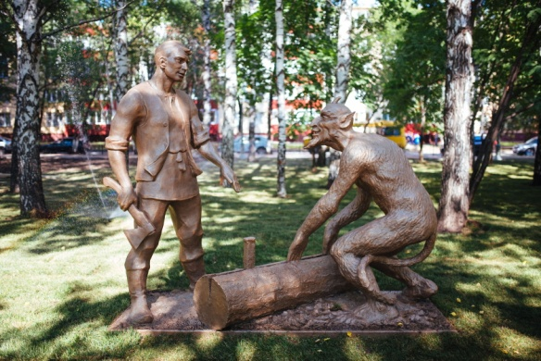
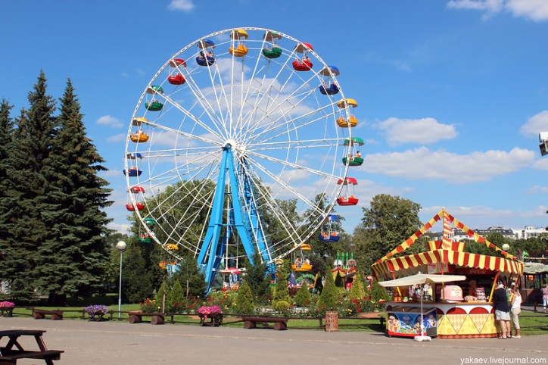
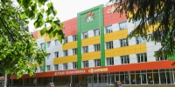
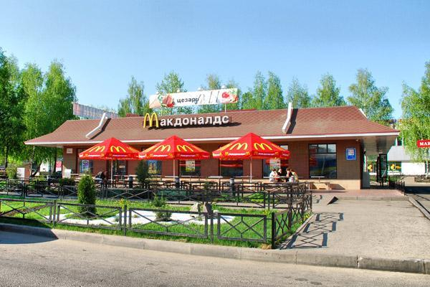
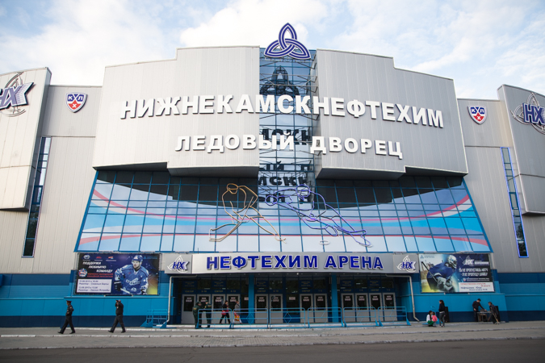
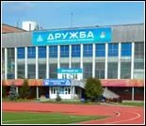

Slide 5
Основные задачи ДОУ :
1) охрана жизни и укрепление физического и психического здоровья детей.
2) обеспечение познавательно-речевого, социально-личностного, художественно-эстетического и физического развития детей;
3) воспитание с учетом возрастных категорий детей гражданственности, уважения к правам и свободам человека, любви к окружающей природе, Родине, семье;
4) осуществление необходимой коррекции недостатков в физическом и (или) психическом развитии детей;
5) взаимодействие с семьями воспитанников для обеспечения полноценного развития детей;
6) оказание консультативной и методической помощи родителям (законным представителям) по вопросам воспитания, обучения и развития детей

Slide 6
Для достижения уставных целей ДОУ осуществляет в установленном законодательством Российской Федерации порядке следующие основные виды деятельности:
осуществление образовательной деятельности по общеобразовательной программе дошкольного образования;
осуществление образовательной деятельности по программам дополнительного образования различных направленностей, в соответствии с действующей лицензией.
Для обеспечения воспитательно-образовательного процесса в ДОУ имеются:
- спортивный зал,
- музыкальный зал,
- кабинет педагога-психолога,
- кабинет воспитателя по обучению детей татарскому и русскому языкам,
- комната сказок
- кабинет по обучению детей правилам дорожного движения.

Slide 7
В детском саду 10 групп общеразвивающей направленности:
Первая младшая группы - возраст 1-3 года | 50
№1 | 25
№2 | 15
Вторая младшая группы - возраст 3-4 года | 48
№4 | 22
№7 | 26
Средние группы - возраст 4-5 лет | 52
№3 | 24
№5 | 28
Старшие группы - возраст - 5-6 лет | 53
№9 | 27
№10 | 26
Подготовительная к школе группы - возраст 6-7 лет | 50
№6 | 27
№8 | 23
ИТОГО детей от 1 до 7 лет | 253

Slide 8
Безопасность детей в здании и на территории.
территория ограждена металлическим забором, имеются ворота и 2 калитки, закрывающиеся на замок,
круглосуточное дежурство охранниками, обученными по категории "Частный охранник",
3 внутренние и 5 наружных цветных видеокамер, выведенные на монитор на пост охраны
работает система автоматической пожарной сигнализации,
система оповещения и управления эвакуацией людей при пожаре,
наружное противопожарное водоснабжение,
кнопка тревожной сигнализации с выводом сигнала на ПЦО ОВО,
телефонный аппарат с автоматическим определителем номера,
пути эвакуации имеют свободный проход и выход,
имеются информационные стенды, содержащие схему эвакуации при возникновении ЧС,
телефоны правообладателя соответствующего места массового пребывания людей, аварийно-спасательных служб, правоохранительных органов т органов безопасности.
Ежеквартально проводятся учебные тренировки по отработке действий персонала при возникновении чрезвычайных ситуаций.

Slide 9
КАДРОВЫЙ ПОТЕНЦИАЛ
Образование педагогов

Slide 10
КАДРОВЫЙ ПОТЕНЦИАЛ
Квалификационный уровень

Slide 11
КАДРОВЫЙ ПОТЕНЦИАЛ
обучение и переподготовка

Slide 12
КАДРОВЫЙ ПОТЕНЦИАЛ
педагогический стаж

Slide 13
КАДРОВЫЙ ПОТЕНЦИАЛ
возрастной ценз

Slide 14
Соотношение воспитанников и работников составило:
дети/педагогические работники (240/20) - 12 детей на педагога
дети/все работники (240/54) – 4,5 чел. на каждого сотрудника
Выполнение муниципального задания
 | 2015 год | 2016 год | 2017 год
Общее количество детей | 226 | 229 | 240
% выполнения муниципального задания | 118 | 108 | 115
Норматив посещения в днях по мун.заданию | 33600 | 37600 | 39153
Число дней проведенных детьми в группах | 39702 | 40723 | 45256

Slide 15
Анализ воспитательно – образовательного процесса

Slide 16
Мониторинг выявления знаний татарского языка русскоязычными детьми с учетом УМК.

Slide 17
Результаты по итогам изучения стартового уровня
будущих первоклассников от 05.05.2017г.
Показатель | сформирован (балл от 2,5 до 4,0) |  | частично сформирован (балл от 2,0 до 2,49) |  | не сформирован (менее 2,0 баллов)
 | Дети | % | Дети | % | Дети | %
регуляторный компонент деятельности | 50 | 100% | 0 | 0% | 0 | 0%
предпосылки к учебной деятельности | 49 | 98% | 1 | 2% | 0 | 0%
пространственные представления | 47 | 94% | 3 | 6% | 0 | 0%
мыслительная деятельность | 49 | 98% | 1 | 2% | 0 | 0%
*средний показатель сформированности предпосылок | 50 | 100% | 0 | 0% | 0 | 0%

Slide 18
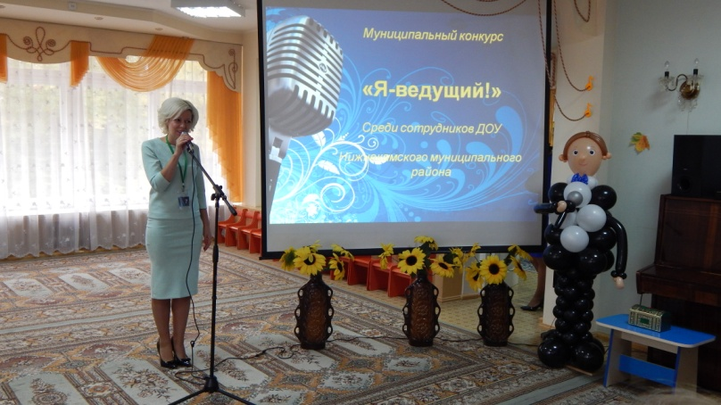
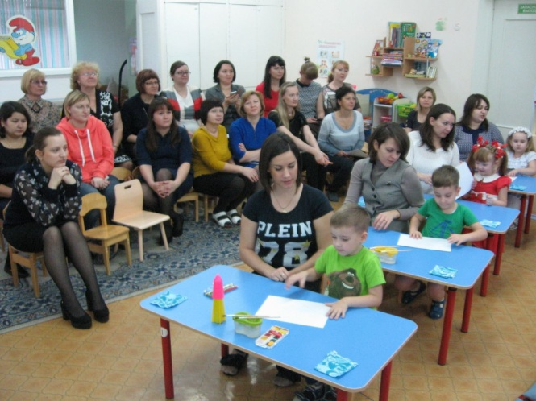
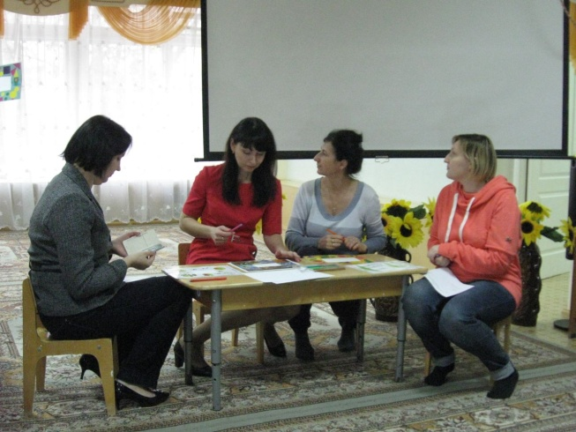
Мероприятия на базе детского сада:
муниципальный конкурс среди сотрудников детских садов города
«Я – ведущий!» (октябрь)
- городское методическое объединение воспитателей детских садов города (ноябрь)

Slide 19



Призовые места педагогов детского сада в конкурсах

Slide 20
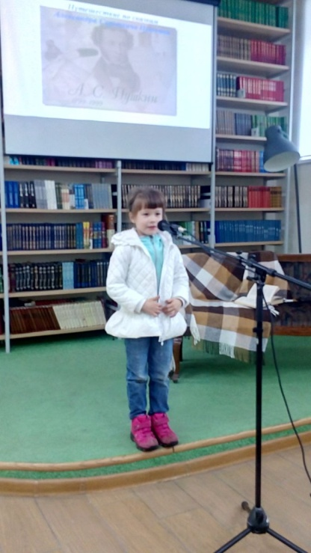
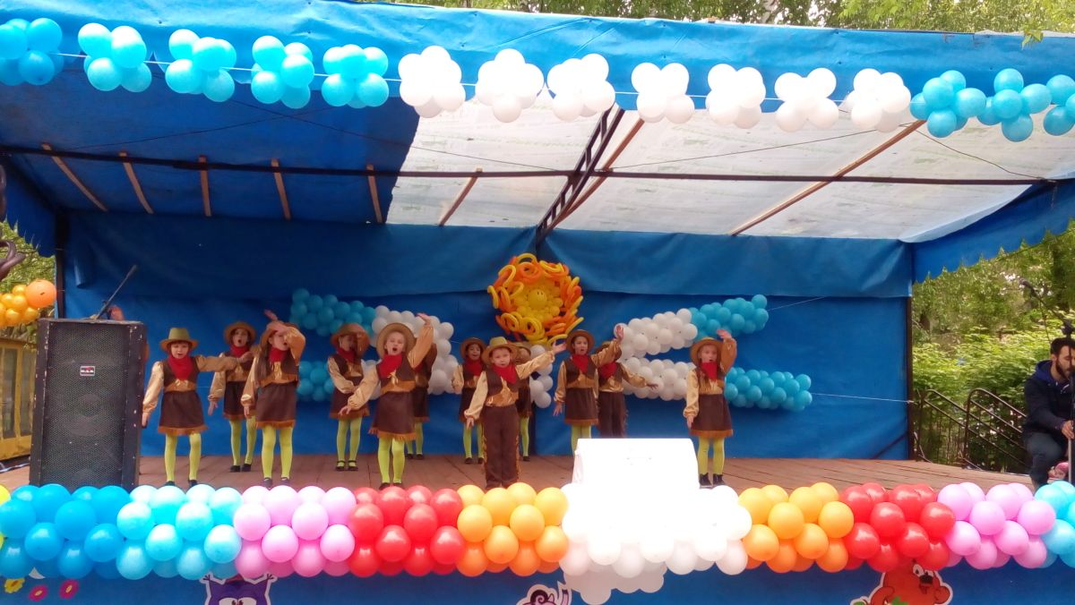
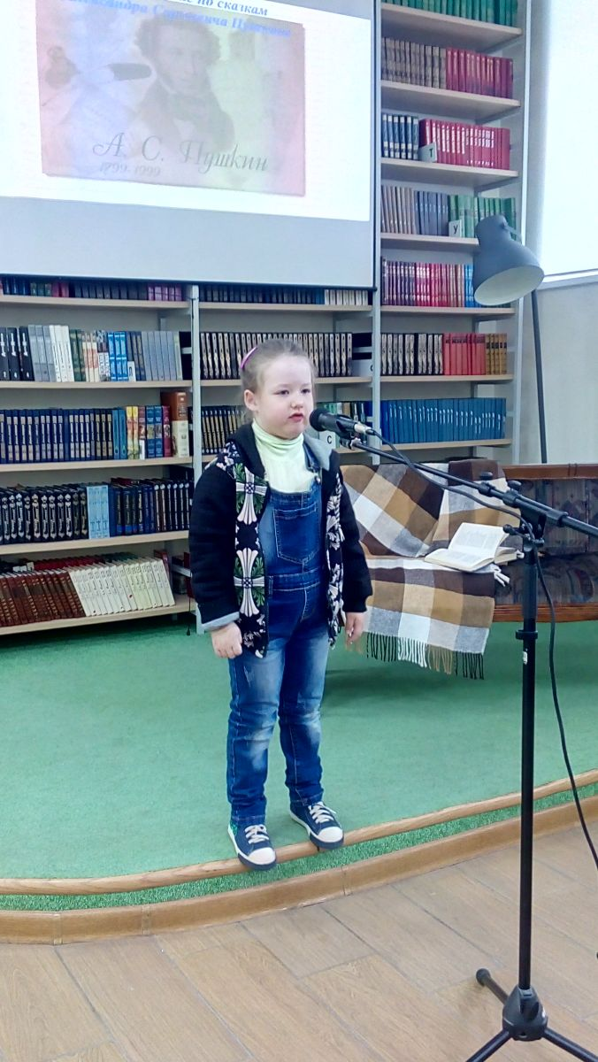
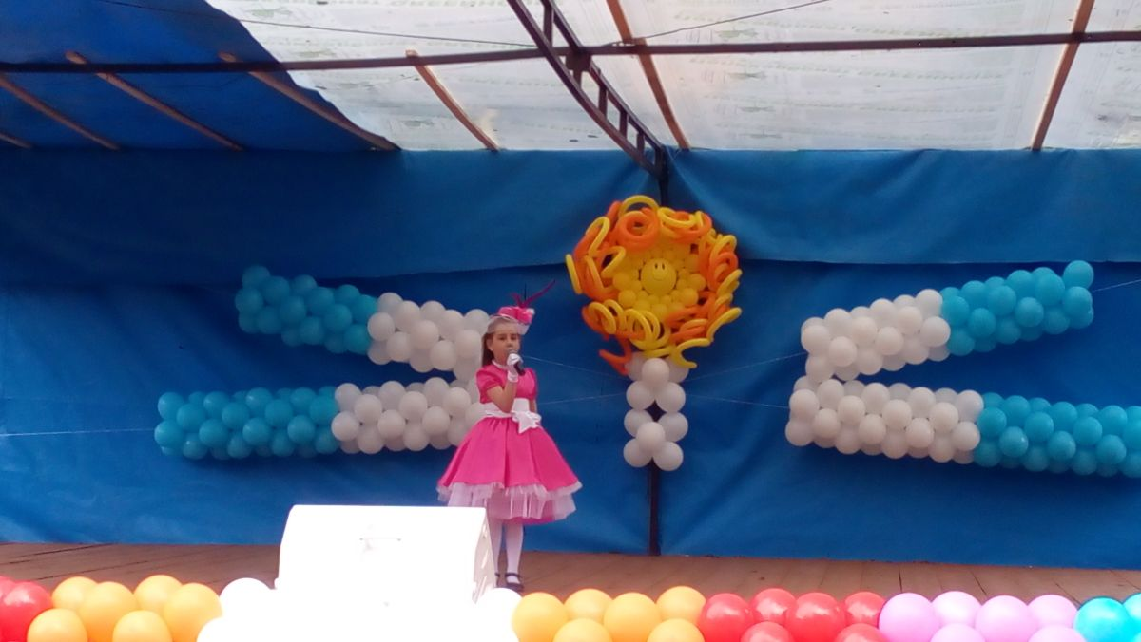
Воспитанники детского сада активные участники городских мероприятий

Slide 21

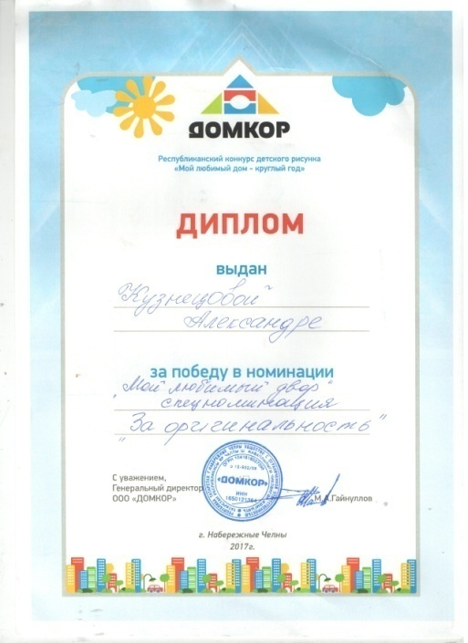

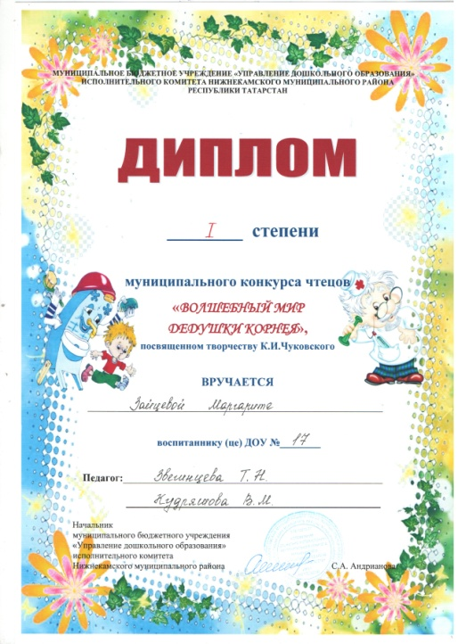

Призовые места воспитанников детского сада в конкурсах

Slide 22






Slide 23
РАБОТА С РОДИТЕЛЯМИ
социальный статус семей

Slide 24
РАБОТА С РОДИТЕЛЯМИ
по типу семей

Slide 25
РАБОТА С РОДИТЕЛЯМИ
по количеству детей в семье

Slide 26
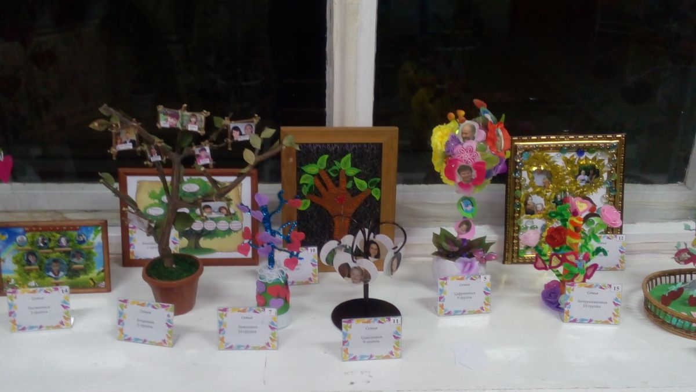
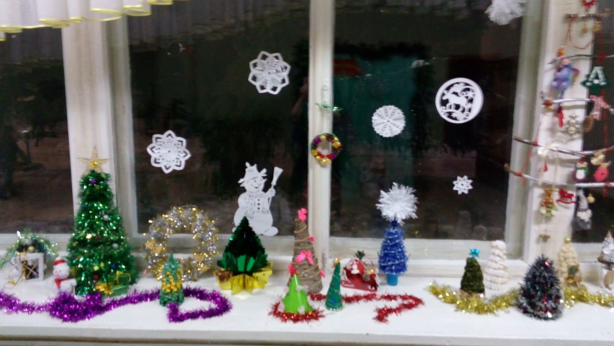
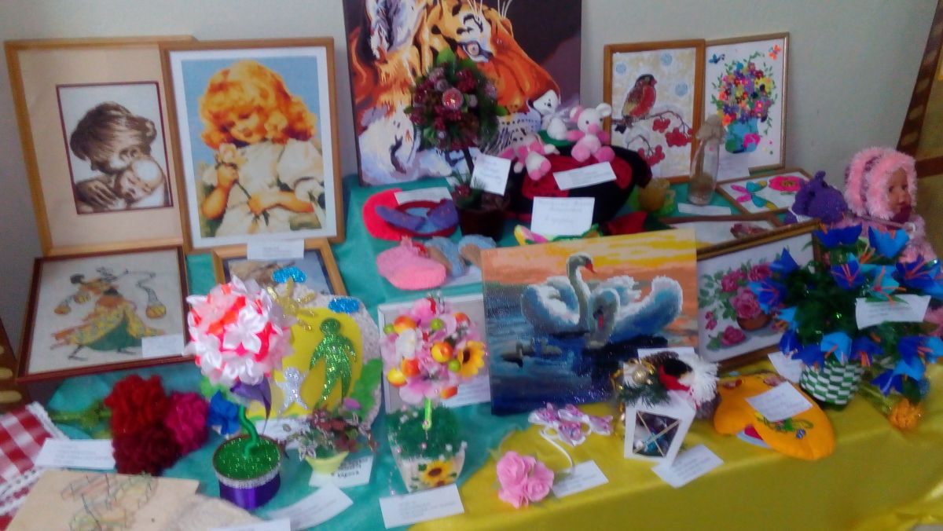
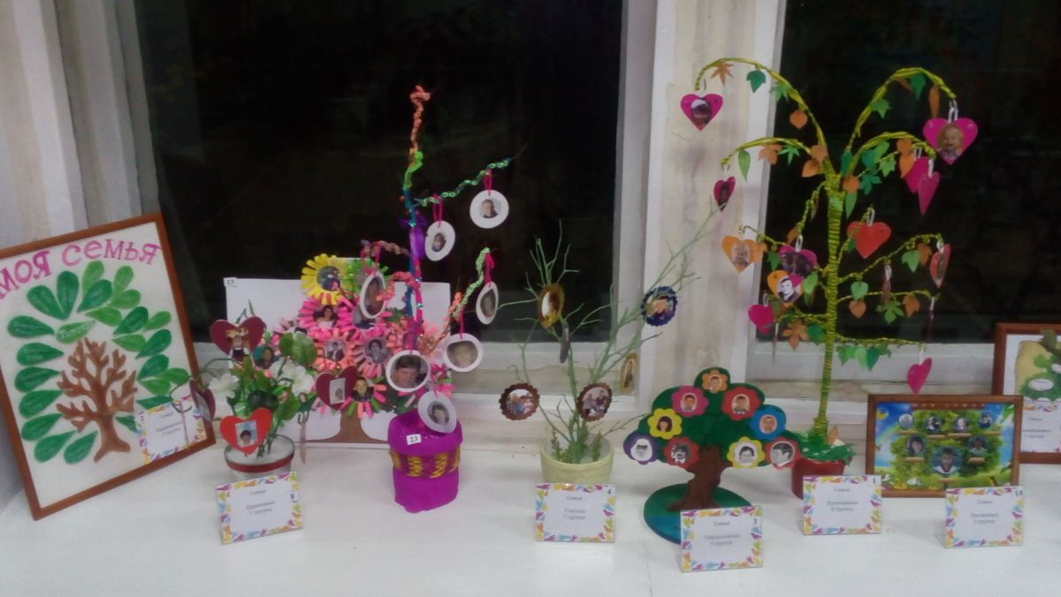
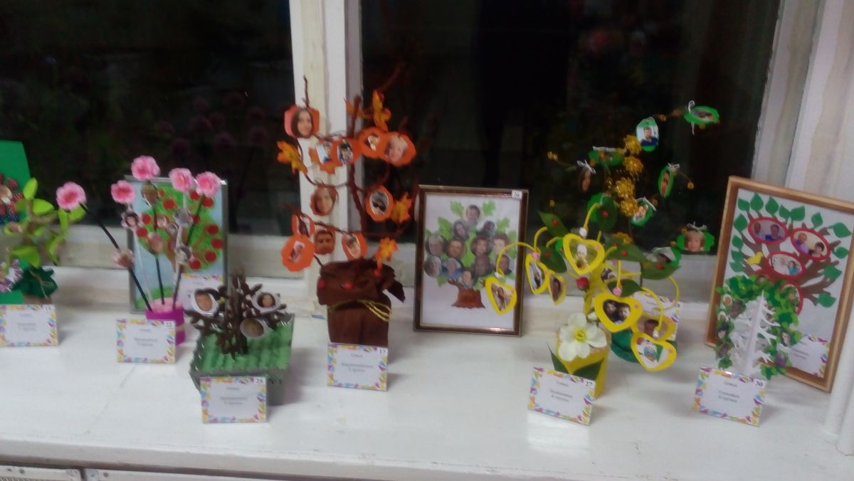
РАБОТА С РОДИТЕЛЯМИ
участие в конкурсах

Slide 27
Коммунальные услуги

Slide 28
Коммунальные услуги

Slide 29
Коммунальные услуги

Slide 30
Коммунальные услуги

Slide 31
Приобретения и поступления материальных запасов.
- электроконфорки для плит - 3 шт.
- кастрюли на кухню – 2 шт.
- утюг – 1 шт.
- спецодежда для сотрудников
- установлены 3 противопожарные двери на эвакуационных выходах 2 этажа
- произведена замена 3 пожарных шкафов на негорючий материал
- насос циркулярный – 1 шт.
- ноутбуки – 3 шт.
- туалетная бумага – 500 шт.
- бокалы – 200 шт.
- стулья взрослые – 55 шт.
- термометр (градусник) – 120 шт.
- детское лото – 17 шт.
- постельное белье – 80 комплектов
- подушка – 64 шт.
- матрас – 66 шт.
- наматрасник – 230 шт.
- одеяло – 74 шт.
- покрывало – 100 шт.

Slide 32
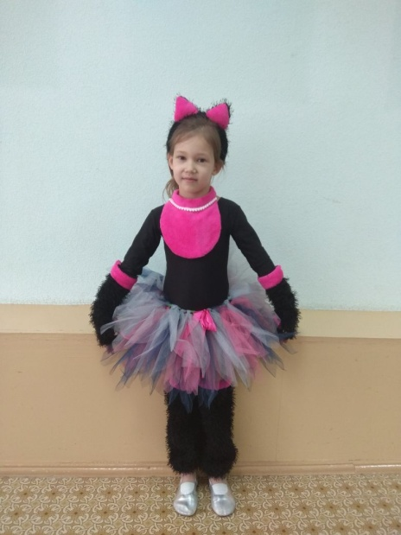
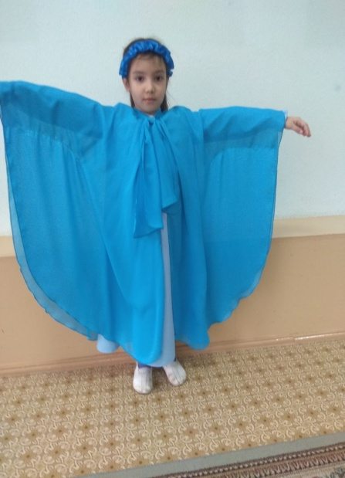
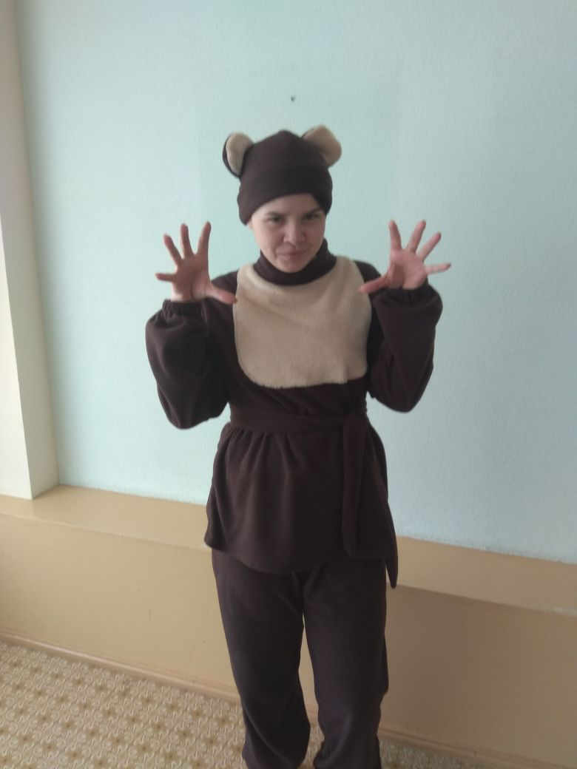
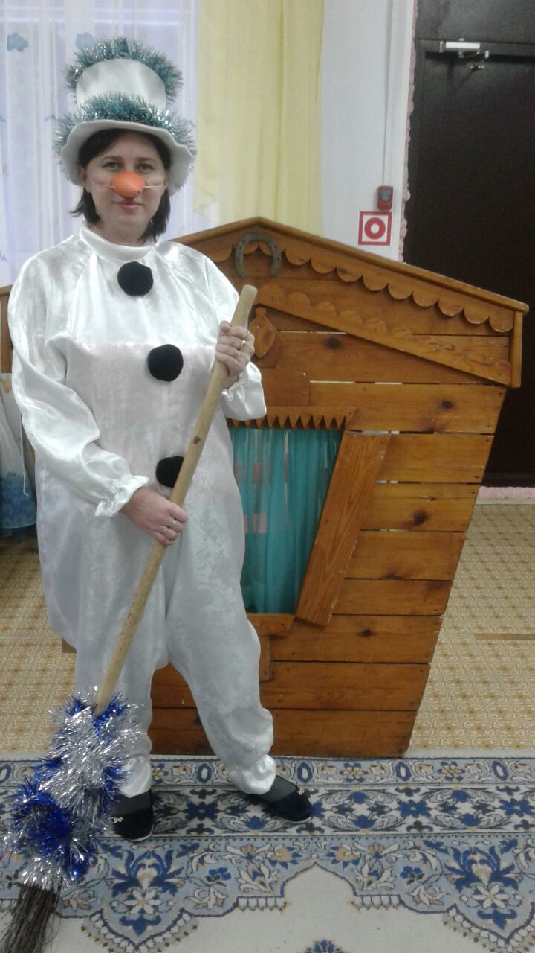
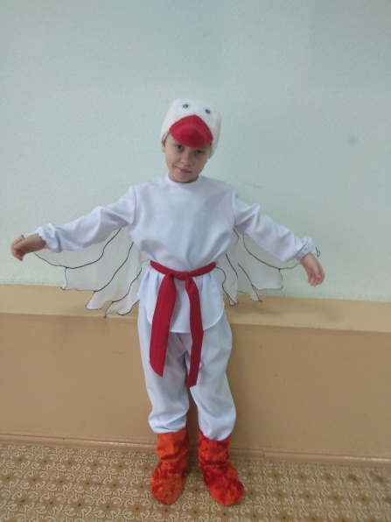
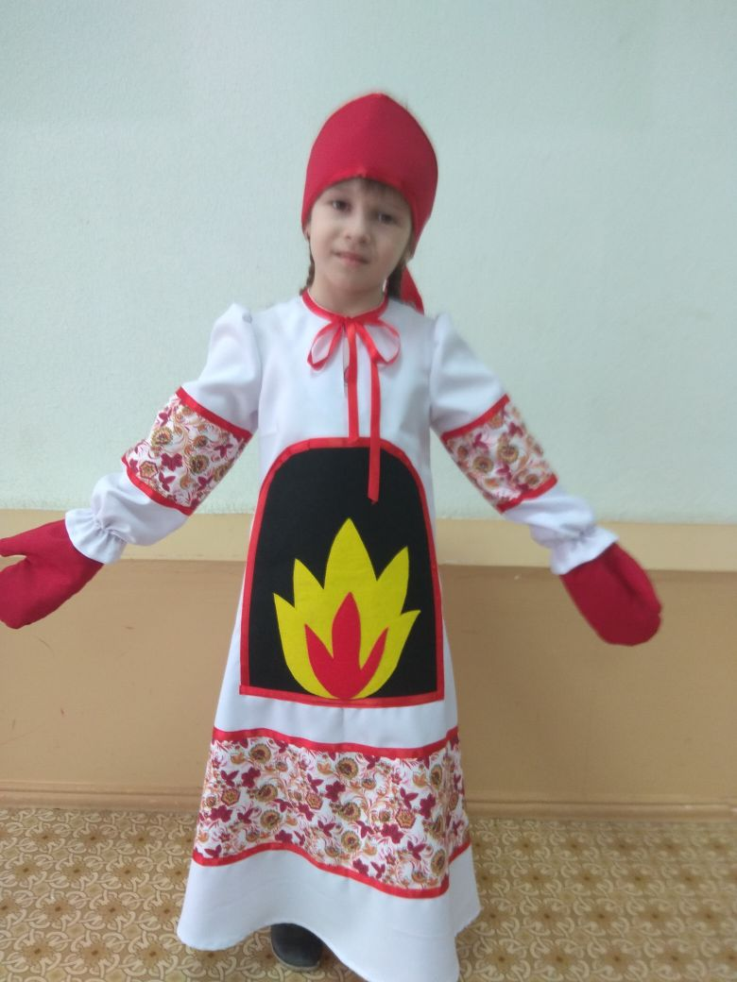
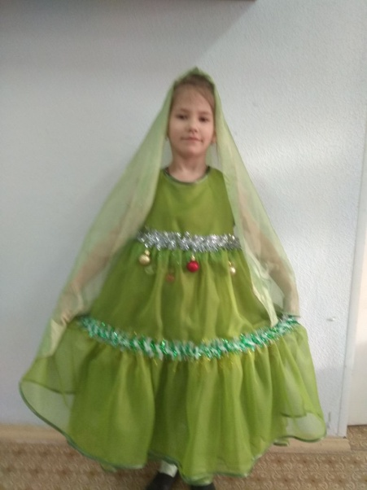
Для организации праздников и развлечений кастеляншей детского сада Синицыной Ольгой Владимировной пошито много костюмов для детей и взрослых

Slide 33
СПАСИБО ЗА ВНИМАНИЕ

Slide 34
Анализ
результативности физкультурно-оздоровительной работы
детского сада
Старшая медицинская сестра
Сармаева галина михайловна

Slide 35
Развивающая среда детского сада соответствует санитарно – гигиеническим требованиям и обеспечивает:
Физкультурно – оздоровительную работу с детьми
- музыкальный зал
- спортивный зал (гимнастическая стенка, физкультурное оборудование)
- спортивную площадку на улице
Познавательное развитие ребенка
- центры познавательной активности (во всех возрастных группах);
- экологические уголки (во всех возрастных группах).
Художественно – эстетическое направление работы.
- Музыкальный зал (пианино, баян, синтезатор, домашний кинотеатр, музыкальный центр, проектор, театральная ширма и др.)

Slide 36
Списочный состав детей по группам здоровья

Slide 37
Посещаемость детского сада детьми
 | 2015 год | 2016 год | 2017 год
Число дней проведенных детьми в группах | 39702 | 40723 | 45256
Число дней пропущенных детьми, из них | 14001 | 13445 | 16229
- по болезни детей | 1350 | 984 | 1092
-по другим причинам | 12651 | 12461 | 15137
Количество детей охваченных летним оздоровительным периодом | 209 | 209 | 238
Средне-годовая численность детей | 221 | 222 | 251

Slide 38
Заболеваемость
 | 2015 год | 2016 год | 2017 год
Количество детей | 226 | 229 | 240
Всего заболеваний, из них | 200 | 134 | 161
Бактериальная дизентерия | 0 | 0 | 0
Энтериты, колиты и гастроэнтериты | 3 | 10 | 2
скарлатина | 2 | 1 | 0
ангина | 4 | 2 | 0
Грипп и острые инфекции верхних дыхательных путей | 161 | 104 | 111
пневмония | 5 | 1 | 0
Несчастные случая, отравления, травмы | 0 | 0 | 0
Другие заболевания | 25 | 16 | 48
Кол-во дней пропущенных одним ребенком | 6,1 | 4,4 | 4,4
Коэффициент посещаемости | 74% | 73% | 73%

Slide 39
Выполнение норм питания на 1 ребенка в процентах
Продукты | 2015 год | 2016 год | 2017 год
Мясо, птица | 104 | 93 | 95
Молоко, кисломол. | 101 | 97 | 95
Масло сливочное | 100 | 97 | 96
Фрукты свежие, сок | 88 | 92 | 87
Овощи разные | 76 | 75 | 78
Рыба | 96 | 92 | 105

Slide 40
СПАСИБО ЗА ВНИМАНИЕ

Slide 41
АНАЛИЗ
ФИНАНСОВОЙ ДЕЯТЕЛЬНОСТИ
ДЕТСКОГО САДА
за 2017 год
главный бухгалтер
Шакирова Алия Наильевна

Slide 42
Источником финансового обеспечения деятельности Учреждения являются:
1.Бюджетные средства
№ | Назначение платежа | смета | израсходовано | сумма на одного воспитанника
1 | Заработная плата, начисления | 9 462 507,00 | 9 398 949,16 | 39 162.29
2 | Налоги: земельный, экологический | 599 051,00 | 595 341,00 | 2 480.59
3 | Коммунальные услуги: вода, энергия, тепло | 1 714 223,43 | 1 714 223,43 | 7 142.60
4 | Приобретение | 742 226,83 | 742 218,83 | 3 092.58
 | в т.ч. продукты питания | 474 628,45 | 474 628,45 | 1 977.62
5 | Услуги: организация питания воспитанников, связь, вывоз и утилизация мусора, трев.кнопка, пож..сигнализация. | 1 555 392,39 | 1 550 915,32 | 6 462.15
 | В т.ч. организация питания воспитанников | 1 222 915,87 | 1 222 915,87 | 5 095.48
ИТОГО |  | 14 073 400,65 | 14 001 647,74 | 58 340,2

Slide 43
Общая сумма доведенных лимитов составляет 23 285 068,59 руб.

Slide 44
Источником финансового обеспечения деятельности Учреждения являются:
2. Родительская плата
№ | Назначение платежа | выделено | израсходовано | сумма на одного воспитанника
1 | Заработная плата, начисления | 6 399 374,79 | 6 397 229,91 | 26 655.12
2 | Приобретение (мягкий инвентарь) | 50 000,00 | 49 930,00 | 208.04
4 | Организация питания воспитанников | 1 190 802,55 | 1 180 312,19 | 4 917,97
5 | Продукты питания | 1 571 490,60 | 1 564 300,30 | 6 517,92
Итого |  | 9 211 667,94 | 9 191 772,40 | 38 299,05

Slide 46
Выделенные финансовые средства ДОУ в сравнении за 3 года
№ | Год | выделено | израсходовано | сумма на одного воспитанника
1 | 2015 | 20 979 600,00 | 20 866 300,00 | 92 328,76
2 | 2016 | 21 753 694,08 | 21 567 087,49 | 94 179,42
3 | 2017 | 23 285 068,59 | 23 193 420,14 | 96 639,25
Кассовые расходы на 1-ого воспитанника за 2017 год по сравнению с 2016 годом увеличились на 2,6%, и по сравнению с 2015 на 4,6 %

Slide 47
Источником финансового обеспечения деятельности Учреждения являются:
3. Средства, полученные от приносящей доход деятельности
№ | Назначение платежа | смета | израсходовано
1 | Заработная плата, начисления | 390 706,69 | 380 509,64
2 | Коммунальные услуги: вода, энергия, тепло | 27 354,01 | 27 354,01
3 | Приобретение (ноутбуки, стулья) | 76 415,55 | 76 397,24
4 | Услуги: связь, экспериментальная площадка | 22 000,00 | 22 000,00
Итого |  | 516 476,25 | 506 260,89

Slide 48
4. Средства, в виде грантов, полученных из внебюджетных источников –
не поступало;
5. Добровольные пожертвования и целевые взносы, получаемые от юридических и (или) физических лиц, в том числе иностранных – на 100 855 рублей.
Фотографы |  | Театры |  | Коктейль
месяц | сумма | месяц | сумма | месяц | сумма
январь | 3060 | январь | 2382 | январь
февраль | 5480 | февраль | 4120 | февраль | 7000
март | 2148 | март | 2848 | март
апрель | 1810 | апрель | 3104 | апрель | 2255
май | 1750 | май | 2728 | май
июнь | 0 | июнь | 3342 | июнь
июль | 2114 | июль | 4020 | июль
август | 1082 | август | 2028 | август
сентябрь | 2600 | сентябрь | 2990 | сентябрь
октябрь | 8194 | октябрь | 2000 | октябрь | 7500
ноябрь | 2423 | ноябрь | 3056 | ноябрь
декабрь | 3085 | декабрь | 2846 | декабрь
ИТОГО | 33746 |  | 35464 |  | 16755
Принята добровольная помощь от благотворителей:
1. Стул взрослый 4 шт. | 3200 | оформлен АКТ №3
2. Пылесос 1 шт. | 4490 | оформлен АКТ №5
3. Системный блок б/у, клавиатура 2шт., мышь | 3900 | оформлен АКТ №6
4. Системный блок б/у, клавиатура, мышь | 3300 | оформлен АКТ №7
Итого | 14890

Slide 49
Приобретено: | сумма | стоит на балансе
1. Бокалы (34шт) | 986 | оформлен АКТ №1
2. Монитор (2 шт.) | 10726 | оформлен АКТ №2,12
3. Стол инструментальный медицинский | 3500 | оформлен АКТ №4
4. Стойка для микрофона в комплекте | 2860 | оформлен АКТ №8
5. Оверлог | 2500 | оформлен АКТ №9
6.Холодильник в медиц.кабинет | 7490 | оформлен АКТ №10
7. Утюг электрический | 2990 | оформлен АКТ №11
8. Наглядно-тематический материал | 3800 | по накладной
9. Картриджи для фильтра воды | 6800
10. Песок на участки | 3000
11. Атрибуты к костюмам | 9000 | оформлены
12. Запчасти к оборудованию (кухня, прачечная) | 5400
13. Оргвзносы на конкурсы детей | 1070
14. Методическая литература | 6966 | по накладной
15. Канцтовары | 3510
16. Ткань для оформления зала | 2025 | оформлена
17. Рассада цветов | 1512
18. Сантехнический материал | 8120
19. Заправка катриджей | 3710

Slide 50
СПАСИБО ЗА ВНИМАНИЕ

Slide 51
Анализ
выполнения колдоговорных обязательств, социальной защиты работников детского сада.
председатель профсоюзной организации
Гимадиева Венера Завдатовна

Slide 52
Число работающих сотрудников:
57 человек.
Принято в профсоюз за 2017 год
11 человек.
Численность членов профсоюза
57 человек-100%
Профсоюзный актив – 16 человек
Комиссия по организационной работе :
Сабирова Э.В, Швецова И.В
Комиссия по вопросам социально – экономической защиты членов профсоюза
Горячкина А.Г., Прокопьева Е.М.
Комиссия по охране труда и медицинскому страхованию
Стебо Н.Н., Сергеева Н.А.
Комиссия по контролю за соблюдением трудового законодательства и колдоговоров
Латфуллина Ф.В., Мухаметшина С.М
Комиссия по организации досуга и отдыха
Маркелова Р.Г, Хадимуллина Г.А
Информационная комиссия
Звегинцева Т.Н
Молодежная комиссия
Гонгало О.А.

Slide 53
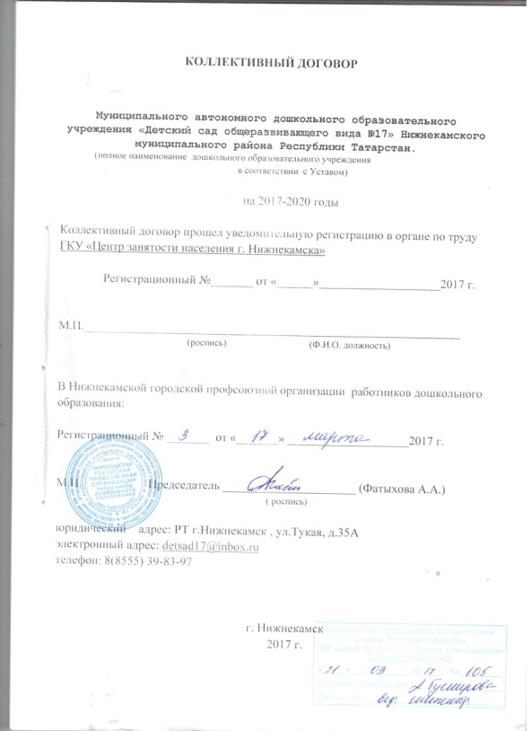
Коллективный договор Муниципального автономного дошкольного образовательного учреждения №17
Данный документ принят в 2017 году, полностью соответствует действующему законодательству и Трудовому кодексу Российской Федерации
1.6. Положения коллективного договора, предусматривающие повышенный уровень мер социальной поддержки
(компенсации, льготы, гарантии, материальное вознаграждение)

Slide 54
Предоставленные : компенсации, льготы, гарантии, материальное вознаграждение в течении года:
бракосочетание работника: 1 чел. (Кудряшова Е.Э.)
бракосочетание детей: - 1 чел. (Серебрякова Н.А.)
родителям первоклассников: 2 чел. (Гришина И.А, Звегинцева Т.Н.)
материальная помощь: 2 чел. (Стебо Н.Н, Иванова Л.А)
смерть детей, родителей, супруга, супруги: 1 чел. (Сергеева Н.А)
переезд на новое место жительства: 1 чел. (Мусина Э.Р.)

Slide 55
предоставление председателю первичной профсоюзной организации (Гимадиева В.З) – 3 оплачиваемых дня в течение года
дни по уходу за детьми-инвалидами: 1 чел.
выплата ежемесячной стимулирующей надбавки молодым специалистам:
1 чел. (Григорьева В.М)
ежегодный дополнительный оплачиваемый отпуск работникам, занятым на работах с вредными или опасными условиями труда: 5 чел. (повара, медики)
воспользовались проектом «Льготное потребительское кредитование для работников образования через ПАО «АК БАРС БАНК»- 3 сотрудника, которые получили кредит на сумму до 100 000 рублей, под 12% годовых (Жаркова Л.И, Гилязова А.К, Маркелова Р.Г)
улучшили жилищные условия 2 человека по программе социальной ипотеки (Гильметдинова Т.И., Мусина Э.Р.)

Slide 56
Отчет расходов денежных средств за 2017 год
№ п/п | Материальная помощь | Культурно-массовые мероприятия | Чествование юбиляров | Подписка газет
1 | Сергеева Наталья Александровна 1000 руб. | 8 Марта 6 000 руб. | Серебрякова Наталья Анатольевна 500 рублей | 363,60 руб.
2 | Стебо Нина Николаевна 1000 руб. | Зеленый педсовет 7 000 руб. | Николаева Валентина Никитична 500 рублей | 816,40 руб.
3 | Иванова Любовь Анатольевна 1000 руб. | день пожилых – 3 500 руб. | Гришина Маргарита Александровна 500 рублей
Итого: | 3 000 руб. | 16 500 руб. | 1 500 руб. | 1 180 руб.
22 180 руб.

Slide 57
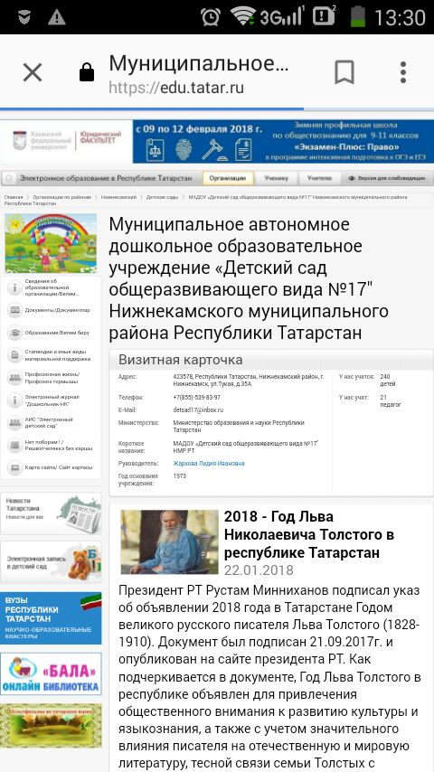
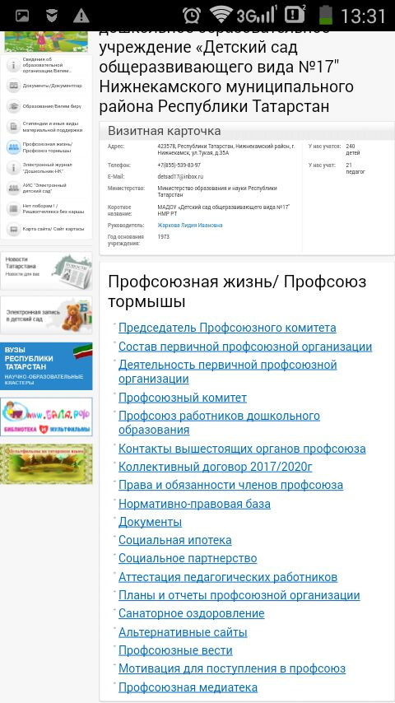

Slide 58
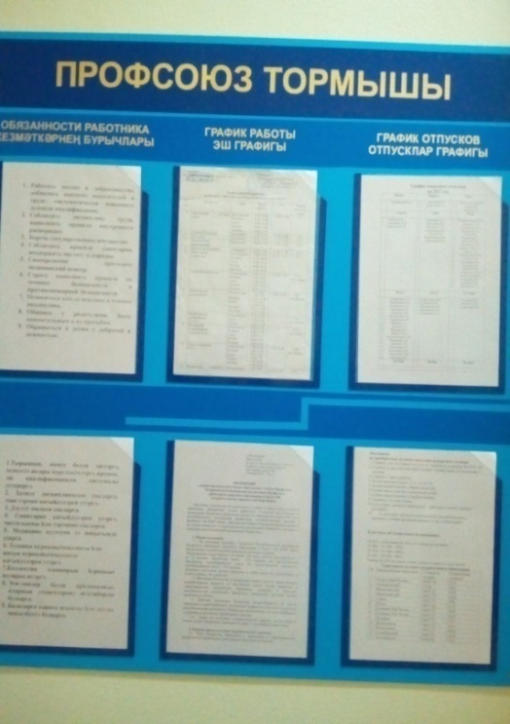
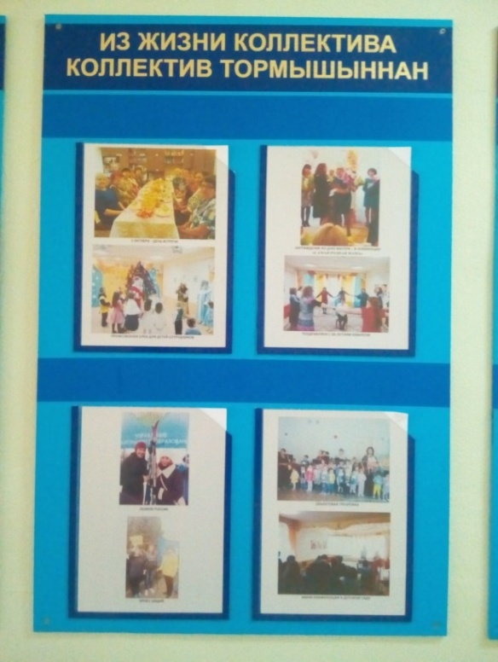
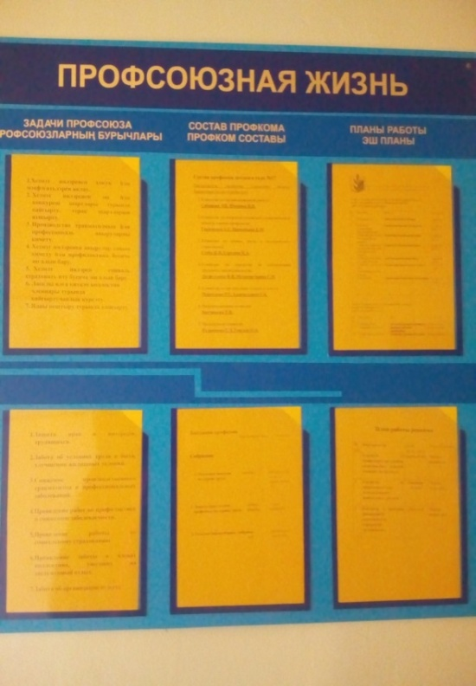
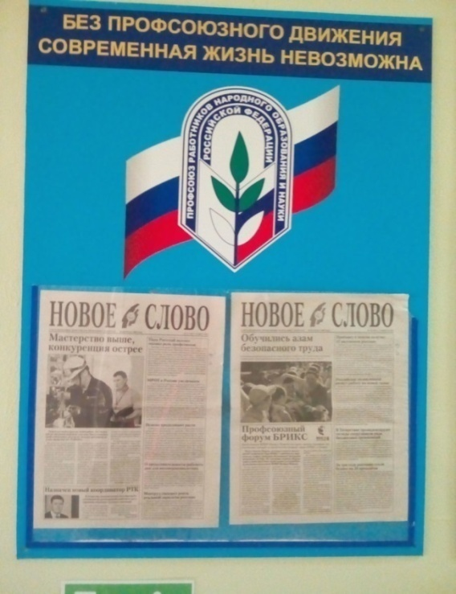
Участие в городском конкурсе
«Лучший профсоюзный уголок»

Slide 59
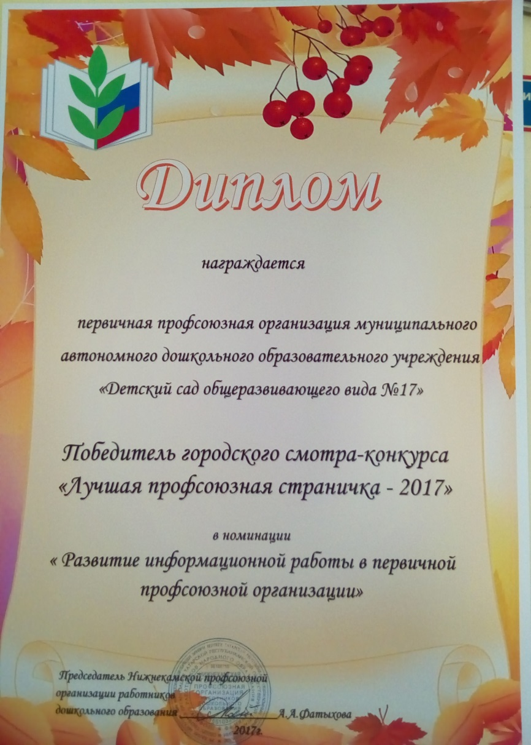
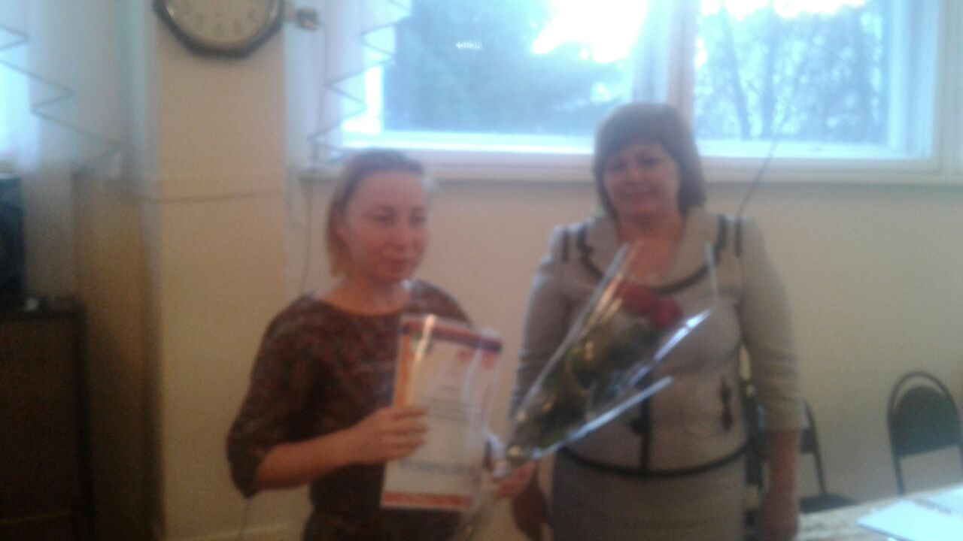
Участие в городском конкурсе
«Лучшая профсоюзная страничка»

Slide 60
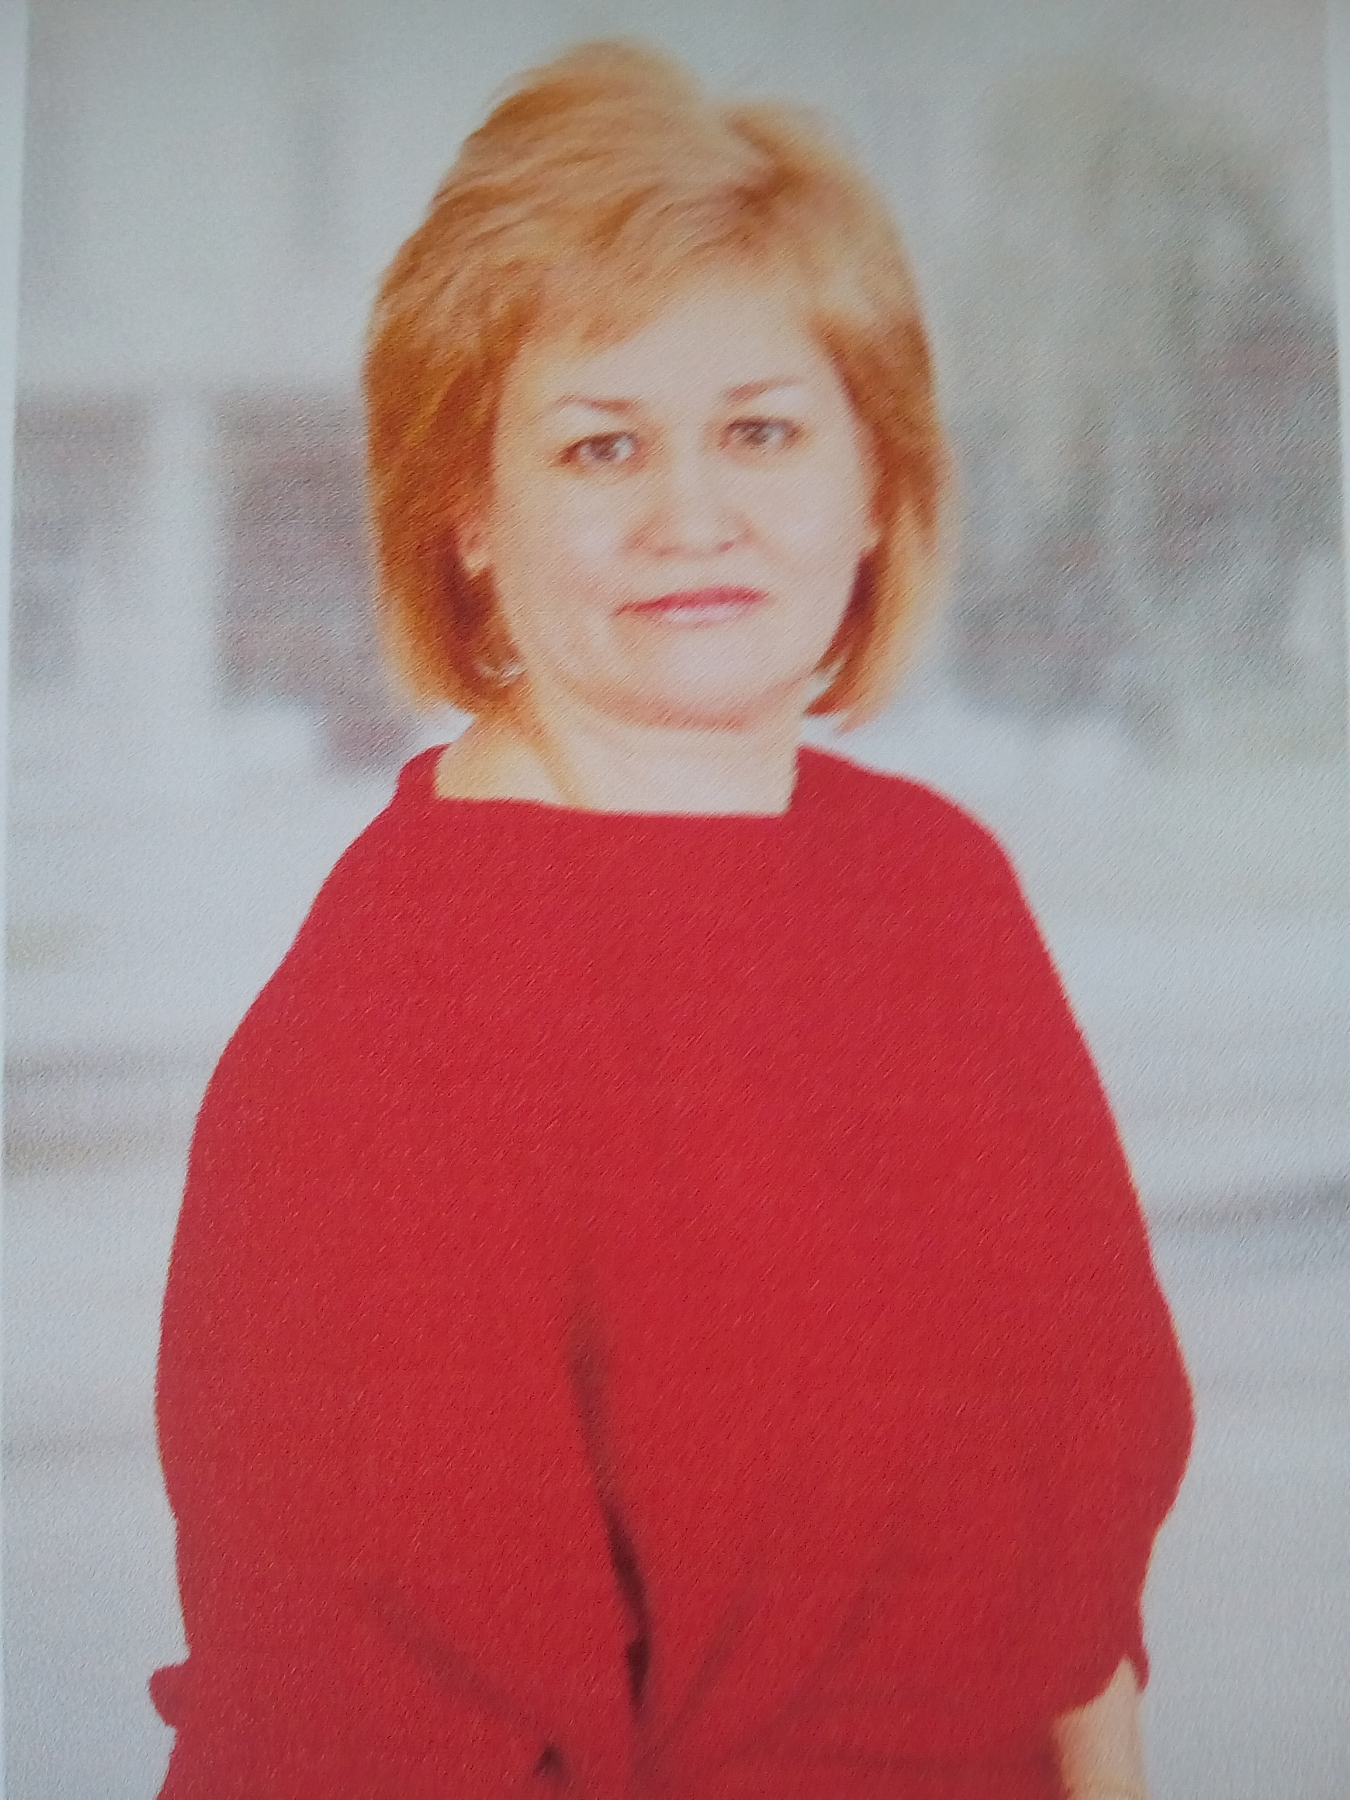
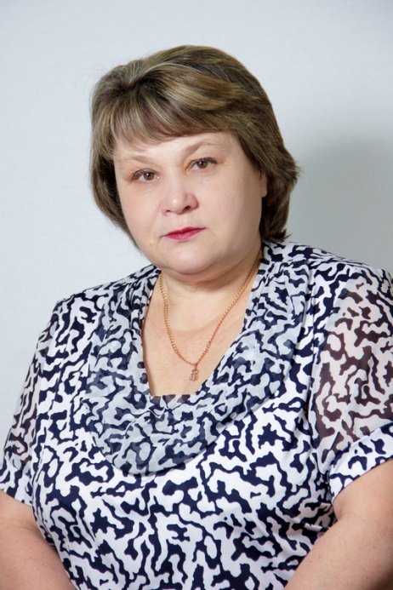
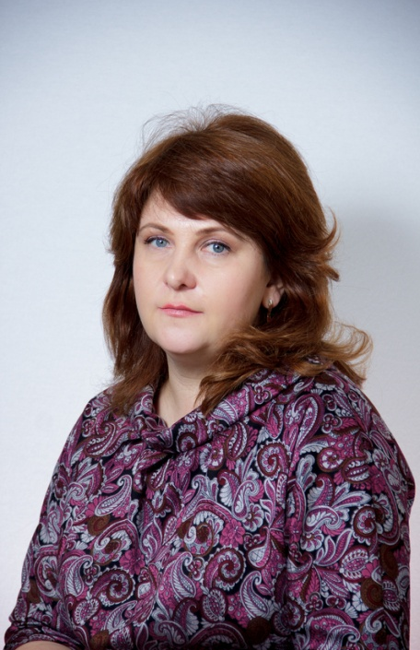

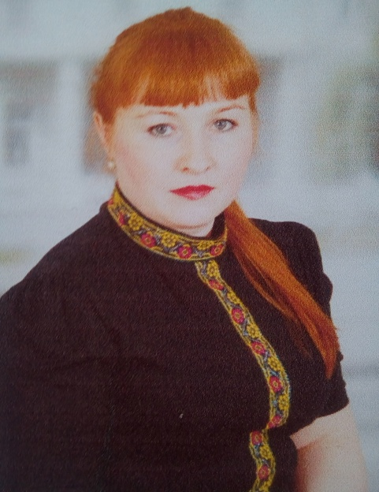
Грамоты УДО
Ко дню дошкольного работника
Маркелова Регина Геннадьевна,
музыкальный руководитель.
К международному женскому дню-8 Марта
Сабирова Эльвира Владимировна,
кладовщик.
В честь 55 летия дня рождения
Серебрякова Наталья Анатольевна,
воспитатель.
За активную работу в профсоюзе.
Сергеева Наталья Александровна,
делопроизводитель.

Slide 61
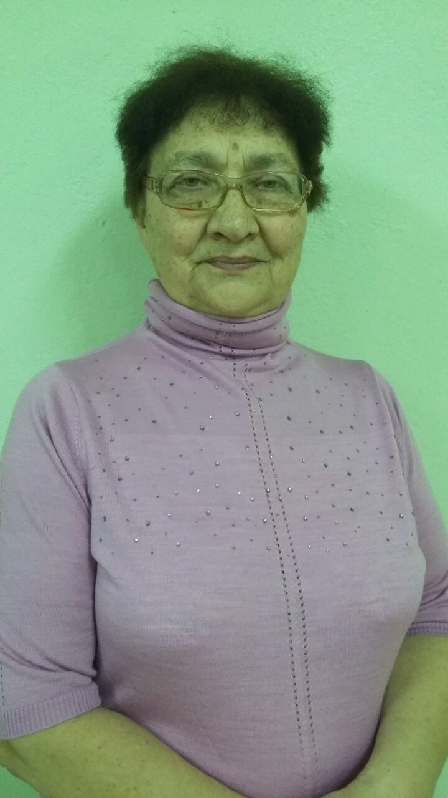
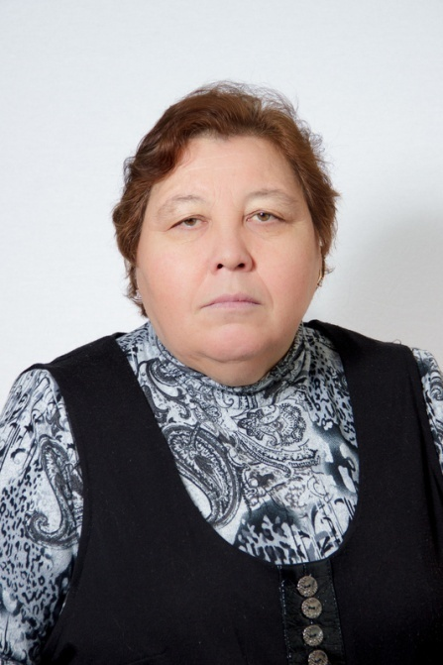
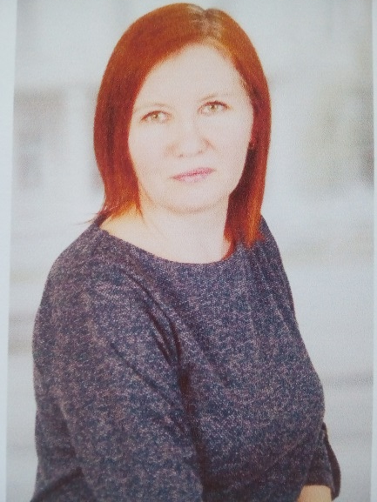
Юбиляры года:
50 лет
Гришина Маргарита Александровна
воспитатель.
55 лет
Серебрякова Наталья Анатольевна
воспитатель
60 лет
Кудряшова Валентина Михайловна
воспитатель
70 лет
Николаева Валентина Никитична
охранник
Наши юбиляры поощрены финансовыми средствами и цветами.

Slide 62
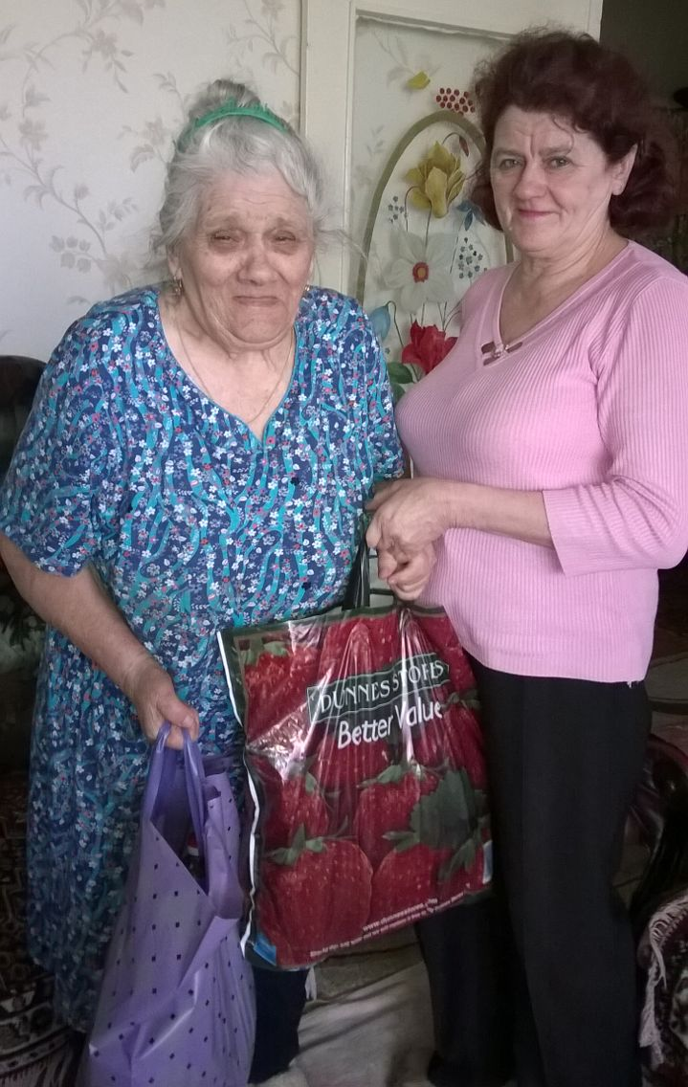
9 Мая
Чествование ветеранов войны. Помощь в уборке квартиры Олифиренко Вера Егоровна

Slide 63
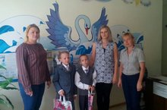
Акция «Помоги собраться в школу»
От коллектива вручены школьные наборы детям сотрудников:
Гришиной Ирина Андреевне,
Звегинцевой Татьяне Николаевне.

Slide 64
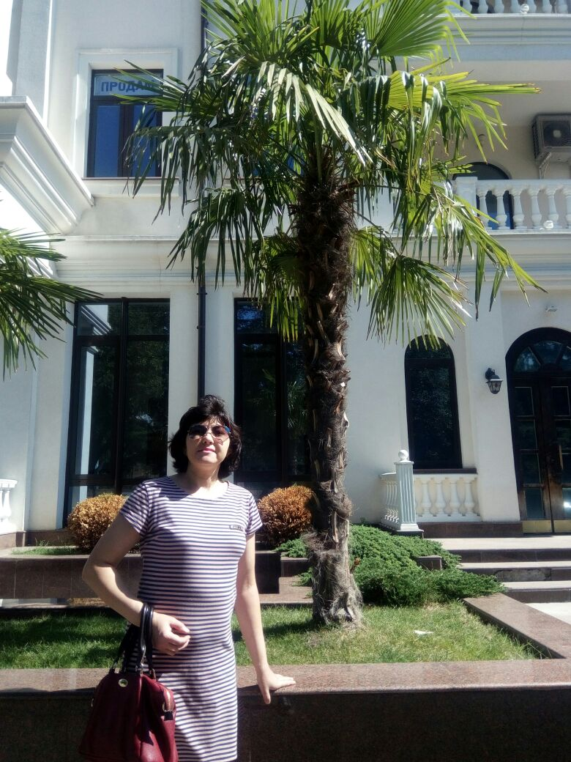
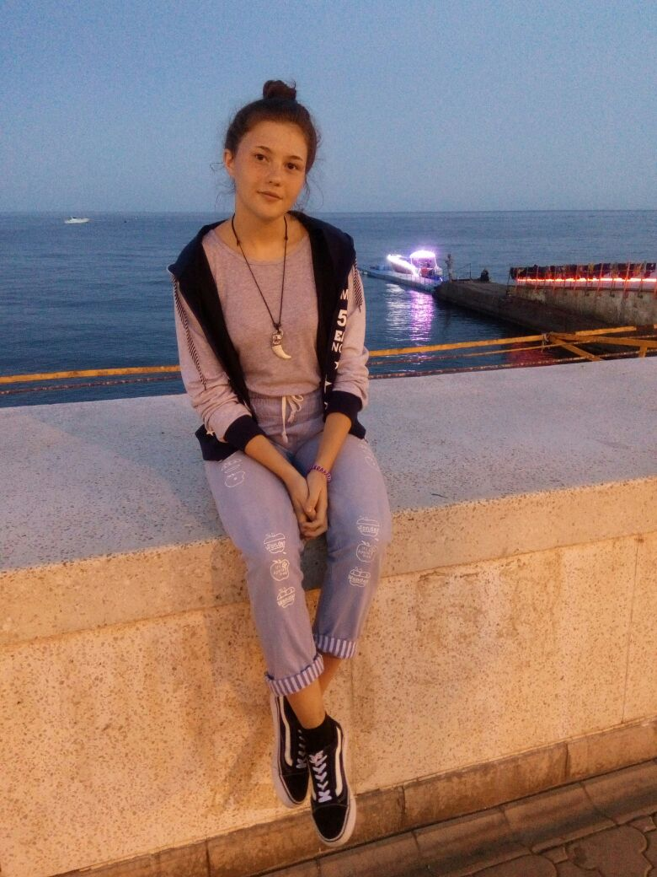
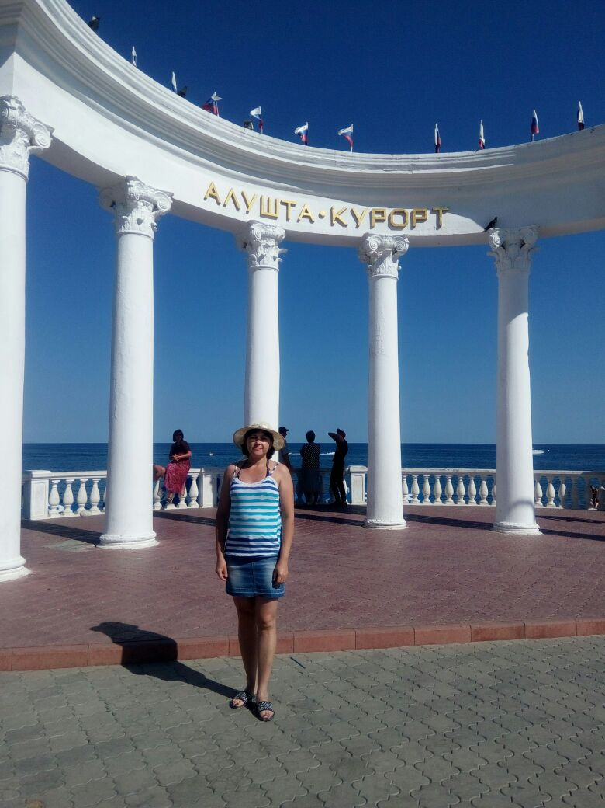
Санаторно-курортный отдых в Крыму, г.Алушта.
Воспользовалась путевкой 1 сотрудник, младший воспитатель Апакова Танзиля Зарифулловна, дочери (14 лет) была предоставлена скидка.

Slide 65

Проект для педагогов: «Я в профсоюзе»

Slide 66


День дошкольного работника

Slide 67

День пожилого человека

Slide 68



Slide 69


Профсоюзная елка для детей сотрудников

Slide 70



Slide 71

Поздравление с Новым 2018 годом ветерана труда Мартыненко Зинаиды Степановны!

Slide 72

Участие председателей первичных профсоюзных организаций дошкольных учреждений на митинге, посвященному 1 МАЯ!
ЯВЛЯЯСЬ ЧЛЕНОМ ПРОФСОЮЗА ОЧЕНЬ Я ГОРДА!
МОЙ ПРОФСОЮЗ ВО ВСЕМ ПОМОЖЕТ,
НАДЕЖНЫЙ ДРУГ ОН НАВСЕГДА!

Slide 73
СПАСИБО ЗА ВНИМАНИЕ

Slide 74
Решение
1. Продолжать сохранять и укреплять физическое и психическое здоровье детей через оптимизацию двигательного режима.
2.Развивать социально значимые качества детей в процессе различных видов трудовой деятельности.
3.Формировать у детей навыки безопасной жизнедеятельности через изучение правил безопасного поведения на дороге и в быту.
4. Совершенствовать работу педагогов по самообразованию и участию в конкурсах профессионального мастерства.
5. Повышать педагогическое мастерство в области владения компьютерными технологиями.
6. Повышать категорийный уровень педагогов через изучение, выявление обобщение и распространение передового педагогического опыта.

Slide 75
Перспектива развития детского сада
1. Дальнейшее повышение качества доступных образовательных услуг, построение индивидуальных траекторий личностного развития каждого воспитанника, развитие образовательной среды, позволяющей реализовать образовательную программу ДОУ на основе сетевого взаимодействия, объединения образовательных ресурсов межрайона.
2. Закрытие детского сада на капитальный ремонт, приведение технической базы детского сада к современным условиям. Открытие группы детей в возрасте от 6 месяце до года.
Для реализации программы развития ДОУ мы планируем:
1. Совершенствовать систему оценки качества образования на основе проведения внутренней и внешней экспертизы деятельности;
2. Продолжать преемственность реализации образовательных программ дошкольного и начального образования основной школы;
3. Обеспечить психолого-педагогическую поддержку семьи и повышение компетентности родителей (законных представителей) в вопросах образования;
4. Внедрить в практику механизмы финансового стимулирования по результатам деятельности не только через персональную результативность работы сотрудника, но и через успешность развития организации в целом;
5. Развивать эффективную управленческую команду, нацеленную на достижение образовательного результата, соответствующего возможностям конкурентного детского сада.
Реализация данных предложений позволит нашей образовательной организации эффективно развиваться и оставаться конкурентоспособной.

